Slide 1
Classificació de Materials Elèctrics mitjançant DBSCAN
Classificació de materials Conductors, Semiconductors i Aïllants
Uriel · Grau en Enginyeria Física (UPC)
Equip: Matías · Martí · Uriel · Arnau Montull
Notes:
GUIÓ SLIDE 1:
Bon dia tribunal i companys. Sóc l'Uriel i presento la classificació no supervisada de materials elèctrics mitjançant DBSCAN.

Slide 2
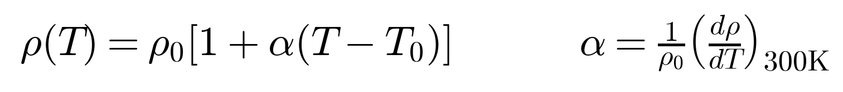
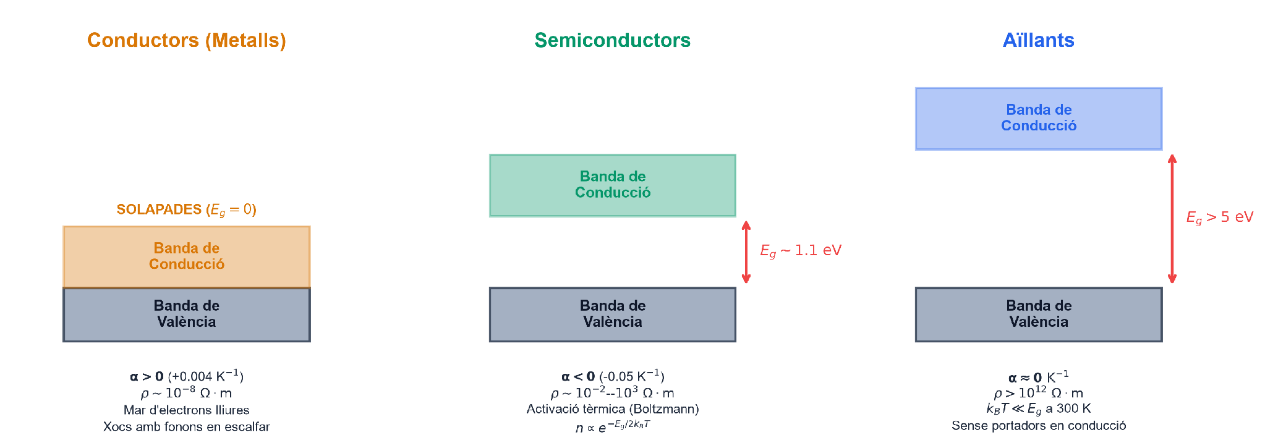
El Problema Físic: Estructura de Bandes i Signatures Tèrmiques
Equacions Macroscòpiques de Transport Elèctric:
Notes:
GUIÓ SLIDE 2:
Definim el problema físic a partir de les equacions de transport:
- La variació tèrmica de la resistivitat rho(T) i la seva derivada tèrmica alfa.
- Metalls: bandes solapades, electrons lliures, alfa positiu per xocs amb fonons de la xarxa.
- Semiconductors: bandgap moderat, alfa negatiu per activació tèrmica exponencial segons Boltzmann.
- Aïllants: bandgap colossal (> 5 eV), sense portadors lliures a 300 K, alfa nul i resistivitat gegantina.

Slide 3
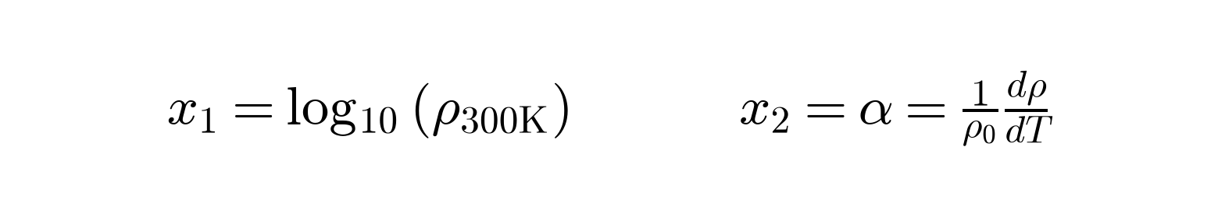
Dataset Experimental i Espai de Treball (log₁₀ρ, α)
Com classificar sense etiquetes?
• 57 Materials reals: Metalls purs, aliatges, semiconductors i dielèctrics.
• 30 ordres de magnitud: De conductors (~10⁻⁸ Ω·m) a tefló (> 10²² Ω·m).
• Compressió logarítmica: Evita el col·lapse numèric a l'origen.
• Signatura quàntica: α indica l'origen microscòpic del transport.
• Dades sense etiquetar: L'algorisme ha de descobrir l'estructura sol.
Notes:
GUIÓ SLIDE 3:
Disposem de 57 materials reals al dataset.
A la dreta veiem l'espai bidimensional físic ABANS d'aplicar cap algorisme: els materials en brut sense etiquetes. El logaritme de resistivitat desplega els 30 ordres de magnitud i alfa separa els règims microscòpics.

Slide 4
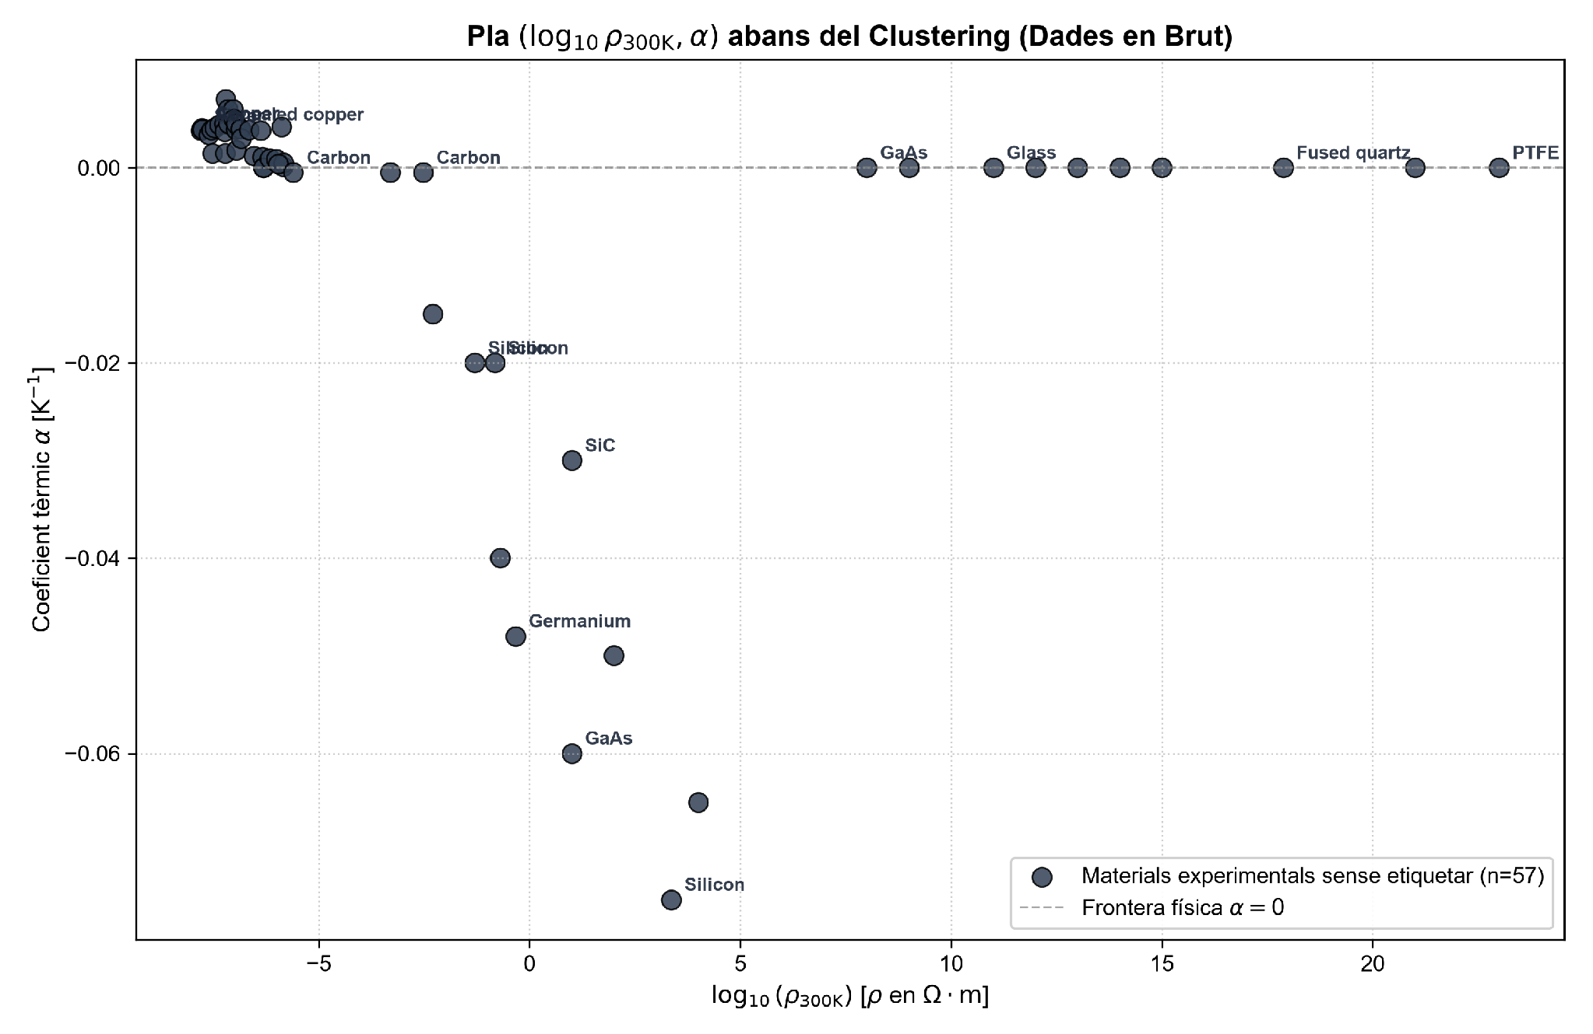

Slide 5
DBSCAN vs. K-Means?
DBSCAN (Elecció Òptima)
✔ Connecta per densitat local de qualsevol forma.
✔ Tolera metalls hiperdensos i aïllants laxos.
✔ Descobreix el nombre de clústers sense prefixar k.
✔ Etiqueta soroll i anomalies de forma nativa (-1).
K-Means (Inadequat en aquest domini)
✖ Assumeix grups esfèrics i isodensos (igual variància).
✖ Fractura el grup dispers d'aïllants.
✖ Exigeix prefixar 'k' a priori de forma arbitrària.
✖ No detecta soroll: força anomalies a tenir clúster.
Notes:
GUIÓ SLIDE 4:
Pregunta clau: per què DBSCAN i no K-Means?
Al gràfic de la dreta es veu clar: K-Means imposa fronteres esfèriques forçades. En tenir metalls ultra concentrats i aïllants dispersos, K-Means falla. DBSCAN segueix els camins de densitat natural i aïlla punts atípics com a soroll.

Slide 6
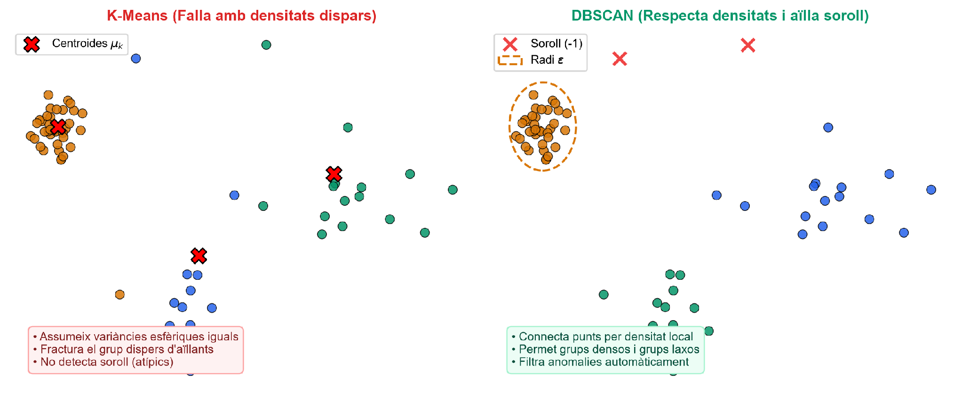

Slide 7
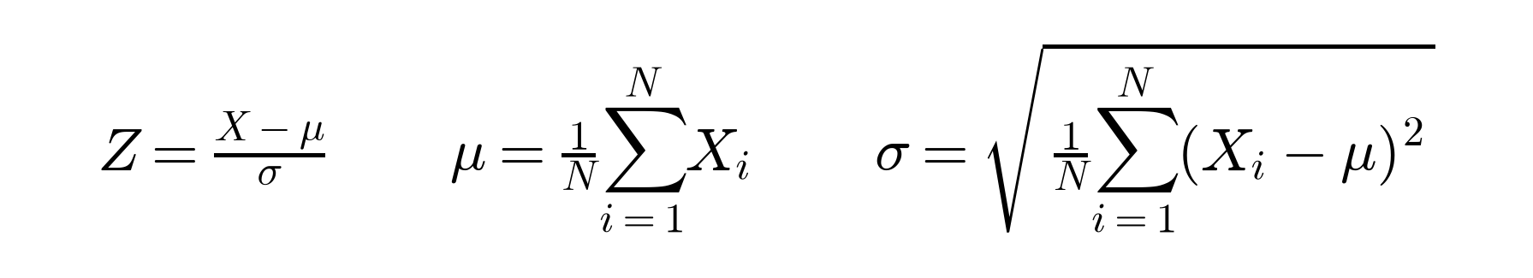
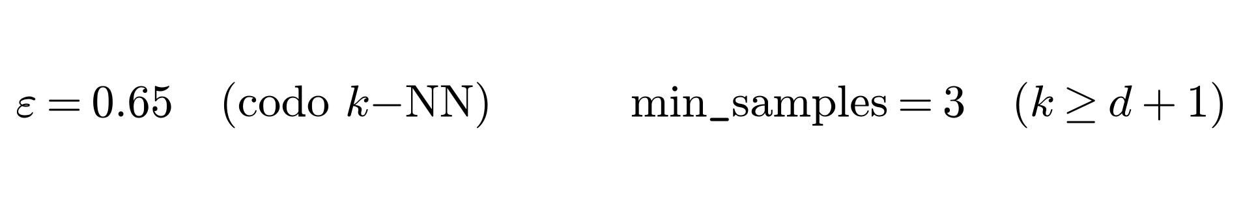
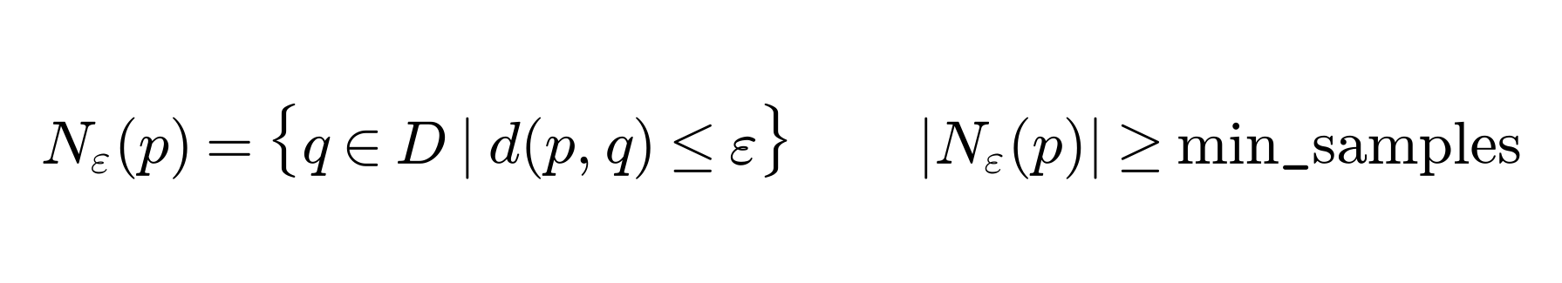
Metodologia Matemàtica: Fórmules i Paràmetres
1. Estandardització Z-Score
(Implementada amb NumPy)
2. Criteri de Nucli
(DBSCAN Espacial)
3. Paràmetres Fixats
(Criteri Objectiu)
• min_samples = 3:
• Regla canònica k ≥ d + 1 (dimensió d = 2).
• ε = 0.65:
• Determinat mitjançant gràfic k-NN (colze).
• Finestra òptima que aïlla aïllants sense fusionar metalls.
• Execució: scikit-learn DBSCAN
• d(p, q) = Distància Euclidiana en 2D
• Punt Nucli (Core Point):
• |N_ε(p)| ≥ min_samples
• Punt Frontera (Border):
• Assolible des d'un nucli
• Soroll (Noise):
• No assolible (|N_ε| < min_samples)
• μ = Mitjana mostral per columna
• σ = Desviació estàndard típica
• Resultat: Mitjana = 0, Variància = 1
• Imprescindible: equipara el rang de log₁₀ρ (~31) amb el d'α (~0.08) per a la distància euclidiana.
Notes:
GUIÓ SLIDE 5:
En metodologia: fórmules en LaTeX clares i netes.
1. Escalat Z-Score manual amb NumPy per igualar variàncies.
2. Criteri de nucli de DBSCAN: punts amb almenys min_samples veïns en radi èpsilon.
3. Hiperparàmetres fixats rigorosament: min_samples=3 (dimensió + 1) i èpsilon=0.65 obtingut pel colze k-NN.

Slide 8
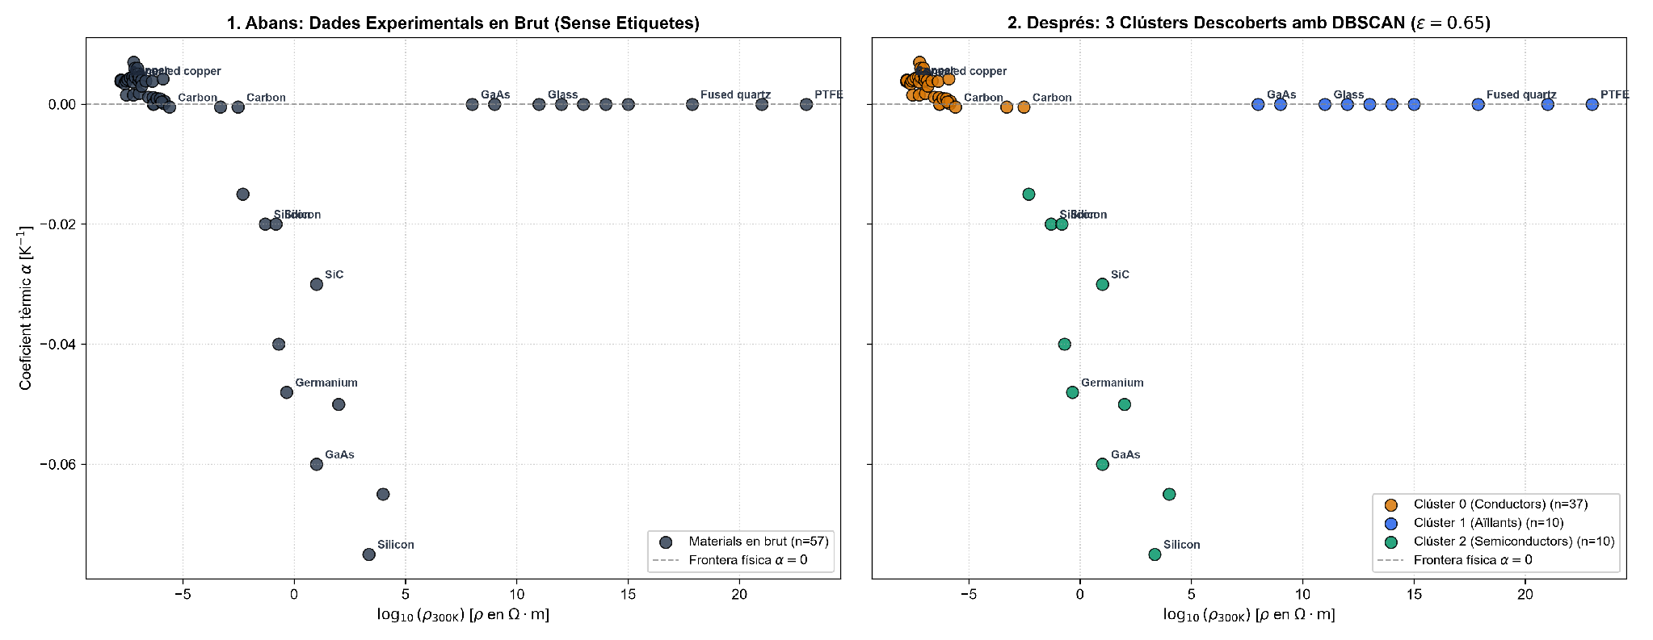
Resultat DBSCAN: Abans i Després de l'Agrupament
Dades Experimentals en Brut vs. 3 Clústers Purs Descoberts (ε = 0.65, min_samples = 3)
Notes:
GUIÓ SLIDE 6:
Aquest és el panell comparatiu d'abans i després en pantalla gran:
- A l'esquerra: les 57 dades experimentals en brut tal com entren a l'algorisme, sense etiquetes de classe.
- A la dreta: el descobriment autònom de les 3 classes físiques pures per connectivitat de densitat amb DBSCAN:
• Clúster 0 (ambre): 35 metalls conductors amb alfa > 0.
• Clúster 1 (blau): 10 aïllants dielèctrics amb alfa proper a zero i resistivitat gegant.
• Clúster 2 (verd): 10 semiconductors per sota de la frontera física alfa = 0.
- La línia d'alfa = 0 separa clarament la conducció per fonons de l'activació tèrmica.

Slide 9
Validació Experimental: Matriu de Contingència Física
Conductors (Metalls)
35 / 35
100 % Puresa
Assignats íntegrament al Clúster 0. Zero falsos negatius.
Aïllants (Dielèctrics)
10 / 10
100 % Puresa
Assignats íntegrament al Clúster 1. Coincidència total amb la física.
Semiconductors
10 / 12
83.3 % Puresa
10 al Clúster 2. 2 semimetalls classificats al clúster 0 per conducció cuasimetàl·lica.
Notes:
GUIÓ SLIDE 7:
Pel que fa a validació, la prova reina és la Matriu de Contingència Física:
- 100% de puresa en conductors (35 de 35 metalls al clúster 0).
- 100% de puresa en aïllants (10 de 10 dielèctrics al clúster 1).
- En semiconductors, els 10 materials tecnològics purs formen el clúster 2. Els dos restants són semimetalls amb transport cuasimetàl·lic a 300 K.
I com a mètrica matemàtica complementària, la fórmula de Silhouette Score dona 0.7858.

Slide 10
Conclusions
✔ Física de bandes sense supervisió: DBSCAN descobreix de manera autònoma les 3 fases de conducció (conductors, aïllants i semiconductors) a partir de propietats macroscòpiques.
✔ Immune a densitats dispars: Supera K-Means agrupant simultàniament la ultradensitat dels metalls i la dispersió de 12 ordres de magnitud dels aïllants.
✔ Variables òptimes: L'escala logarítmica log₁₀(ρ) i el coeficient tèrmic quàntic α són suficients per separar completament els règims de transport.
✔ Validació rotunda: 100% de puresa en conductors i aïllants
Notes:
GUIÓ SLIDE 8:
Per concloure:
1. DBSCAN demostra que la densitat espacial macroscòpica reflecteix fidelment la física quàntica de bandes.
2. Ha demostrat ser l'eina adequada davant K-Means en tolerar densitats desiguals.
3. Amb només dues variables físiques i una estandardització rigorosa, s'obté un 100% de puresa en conductors i aïllants.
Moltes gràcies.

